Slide 1

Desafío Práctico:
Optimización por
Enjambre de Partículas (PSO)
Algoritmos Evolutivos I
Maestría en Inteligencia Artificial - FIUBA
Maximiliano Torti

Slide 2
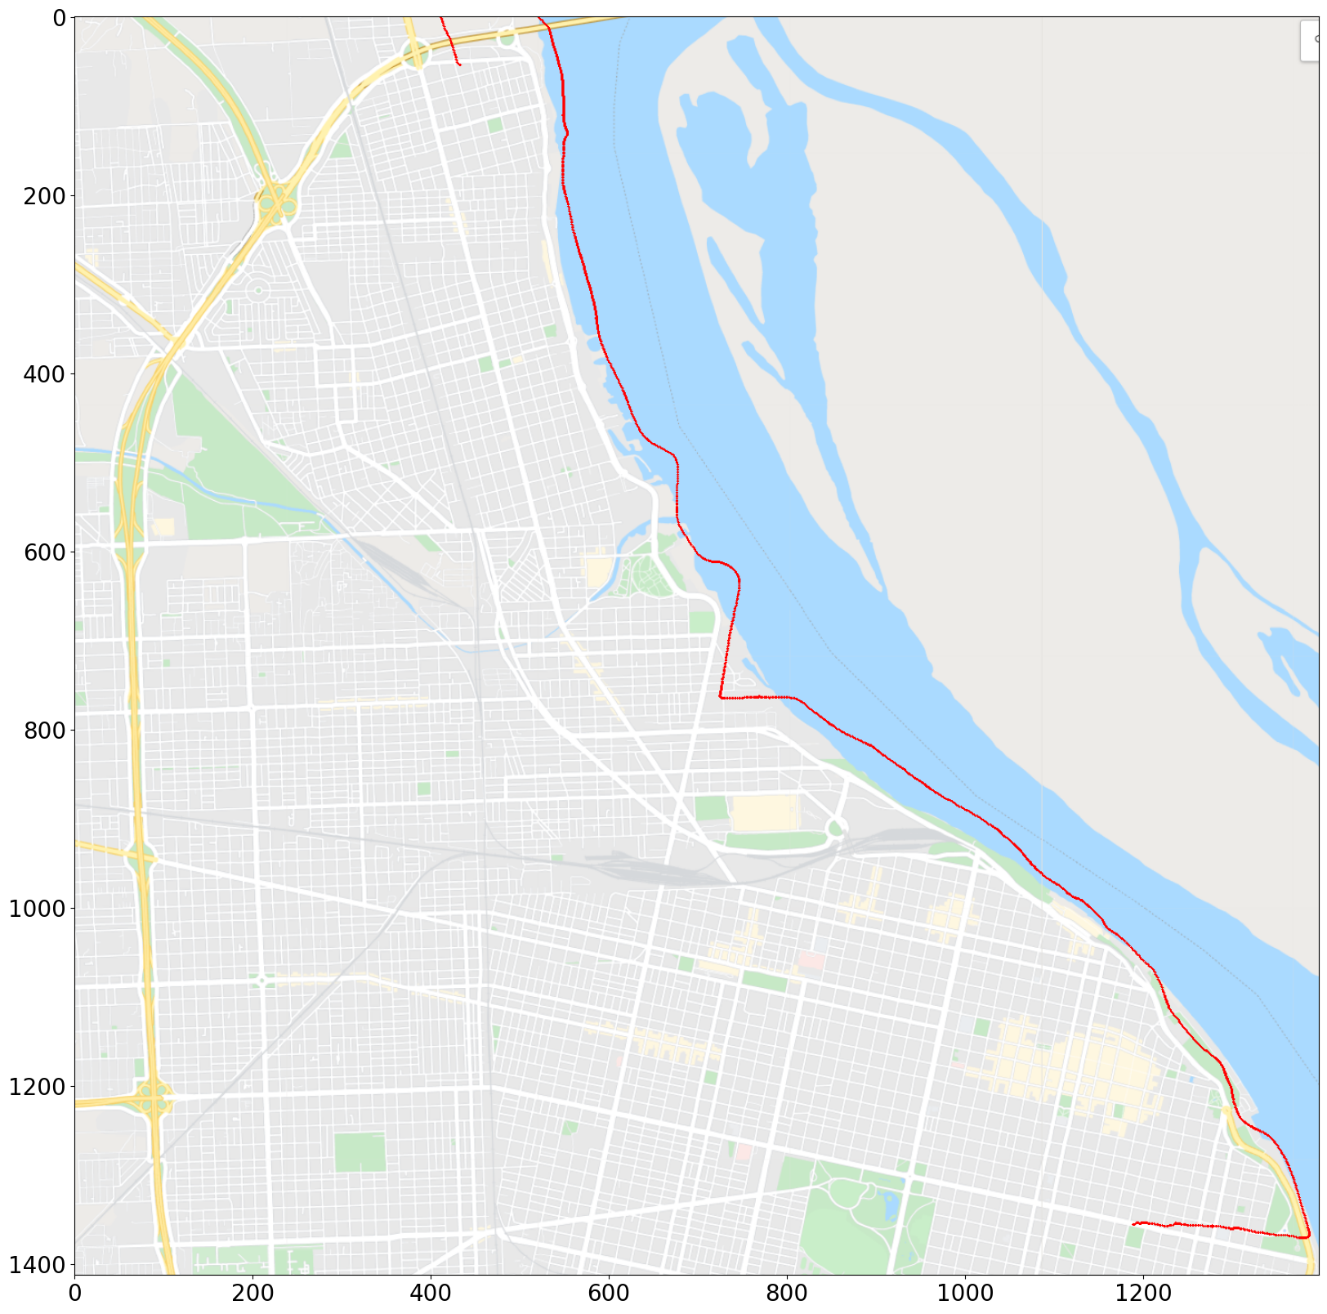
Introducción y objetivos
Implementar PSO en problema de posicionamiento y recorrido.
Partiendo de una posición conocida, solo se dispone de mediciones de velocidad y ángulo de movimiento. El objetivo es trazar el trayecto completo.
Se cuenta con datos obtenidos con un celular y app de datalogging -> Las mediciones sin procesar no dan buenos resultados.
Se utilizó haversine y algoritmos geográficos.

Slide 3
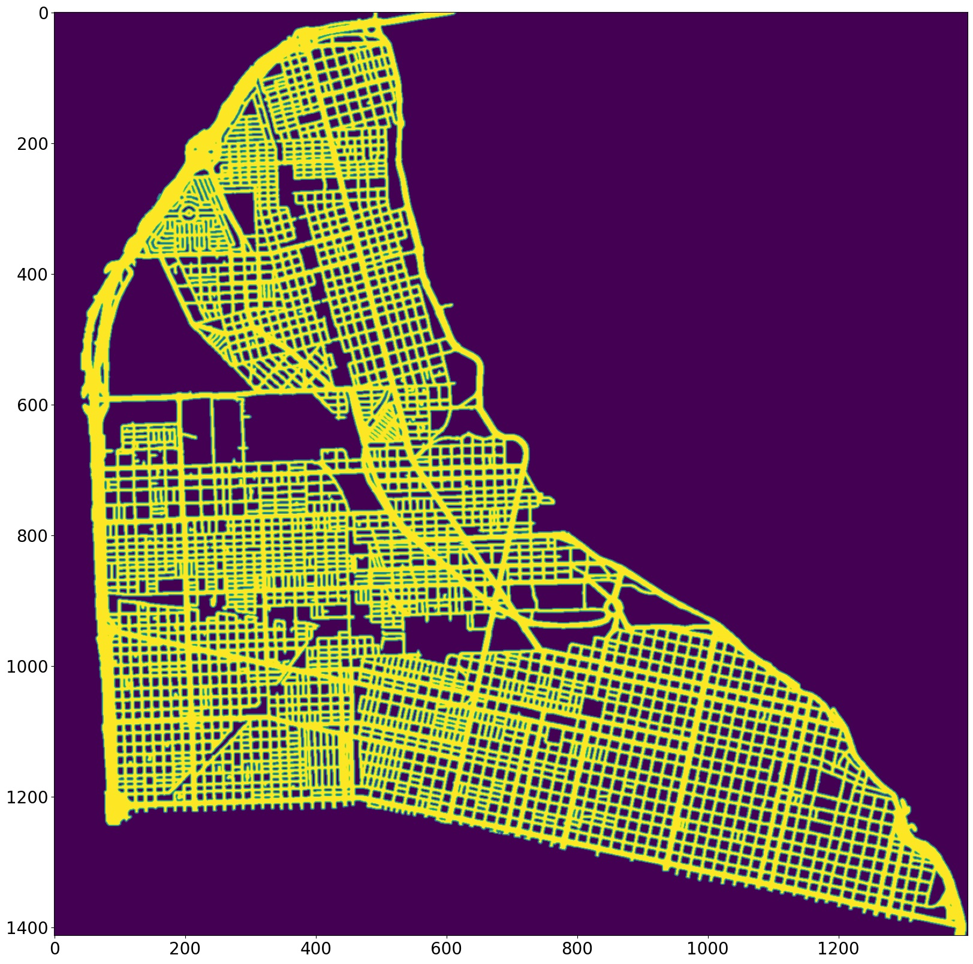
Solución propuesta
Enjambre de 500 partículas con posición inicial en radio de 50 metros y series de tiempo de velocidad y ángulo con ruido.
Se ejecutan pasos de la serie de tiempo y luego se corrige con 50 épocas de PSO.
PSO utiliza mapa de aptitud con probabilidad de validez de posiciones.
PSO utiliza inercia, mejor posición local de cada partícula y mejor posición del enjambre.

Slide 4
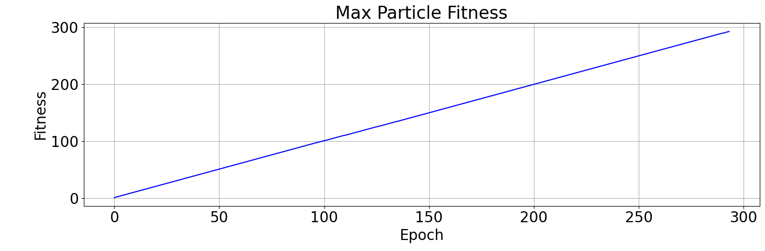
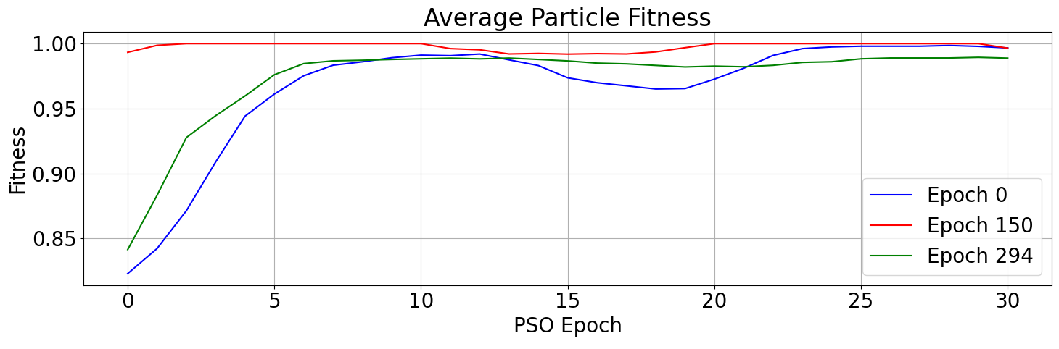
Resultados
Link video.

Slide 5
Conclusiones y desafíos
PSO obtuvo muy buen rendimiento en el problema propuesto.
Los principales desafíos estuvieron relacionados con el costo computacional. Los algoritmos geográficos son costosos cuando se ejecutan en un enjambre, y requirieron optimizaciones. El ajuste de hiperparámetros también tuvo complejidad.
A futuro se plantea complejizar el caso, añadiendo que la posición inicial también es desconocida.

Slide 6
Gracias por su atención
¿Preguntas?

